Slide 1
INF 1771 – Inteligência Artificial
Aula 22 – Máquinas de Estados Finitos
Edirlei Soares de Lima
<elima@inf.puc-rio.br>

Slide 2
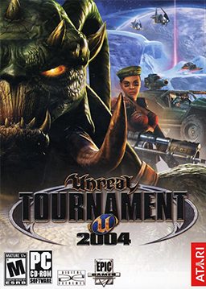
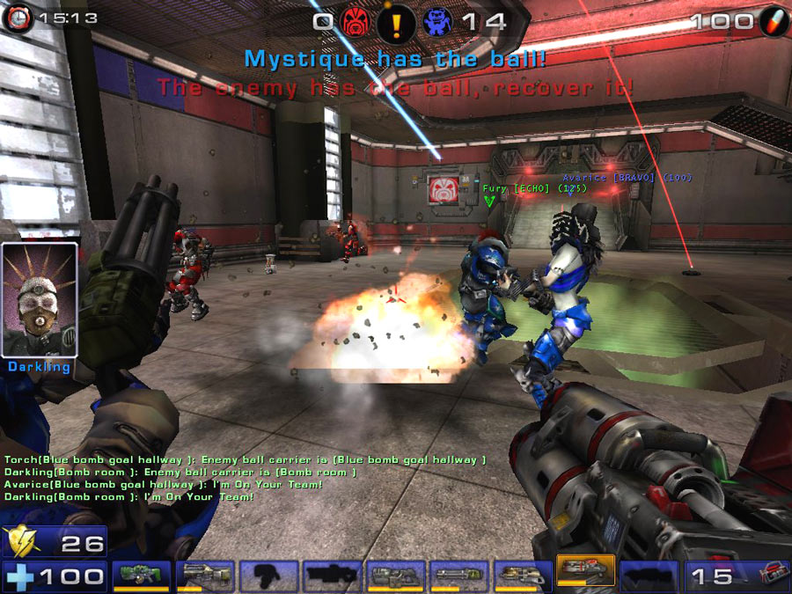
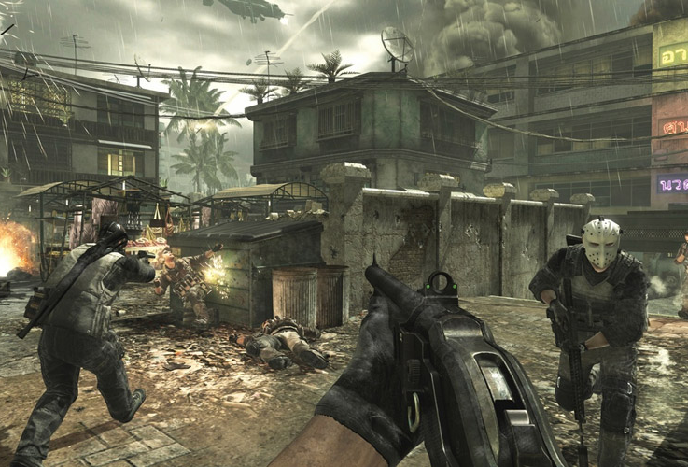
Introdução
Máquinas de Estados Finitos (Finite State Machines - FSM) são provavelmente o padrão de software mais utilizado em jogos para selecionar o comportamento de agentes reativos.

Slide 3
Máquina de Estados
Uma máquina de estados é um modelo matemático usado para representar programas.
Conjunto de estados.
Regras de transição entre estados.
Estado atual.

Slide 4
Máquina de Estados
Um exemplo bem simples de uma FSM é um interruptor de luz.
Em um jogo normalmente uma FSM não é tão simples assim, visto que geralmente os agentes podem ter um conjunto muito maior de estados.
On
Switch On
Off
Switch Off

Slide 5
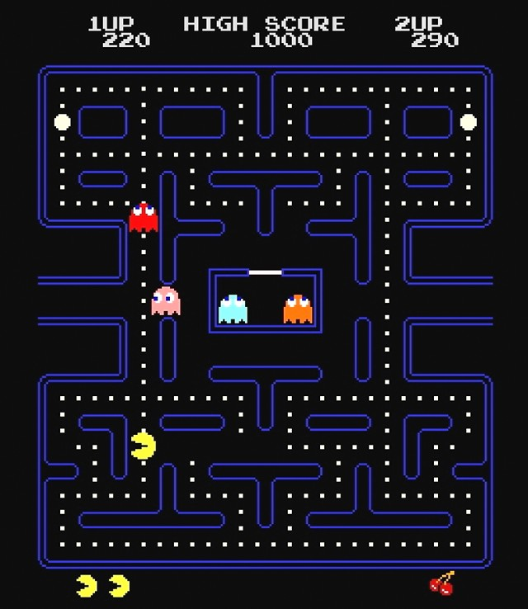
Exemplo – Pac-Man
Os fantasmas Inky, Pinky, Blinky e Clyde do jogo Pac-man são implementados via FSM.
Os fantasmas tem 3 comportamentos:
Caçar (Chase)
Fugir (Evade)
Dispersar (Scatter)
A transição de estados ocorre sempre que o jogador conseguir alguma pílula de energia.
A implementação da ação caçar de cada fantasma é diferente.

Slide 6
Exemplo – Pac-Man
Máquina de Estados:
Os tempos variam em cada nível do jogo.
Dispersar
Caçar
tempo_dispersar >= 5 (sec)
tempo_caçar >= 20 (sec)
tempo_player_ energia >= 10 (sec)
player_pegou_ energia == true
Fugir

Slide 7
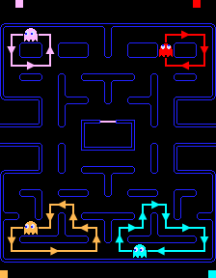
Exemplo – Pac-Man
Comportamento de Dispersar:
Mover em direção aos cantos
e ficar andando em círculos.
Dispersar
tempo_dispersar >= 5 (sec)
tempo_caçar >= 20 (sec)

Slide 8
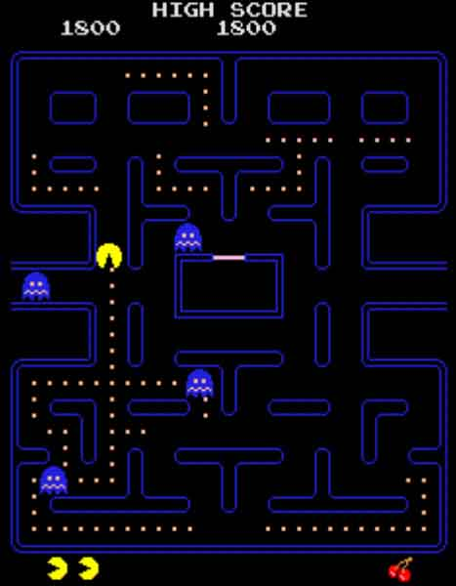
Exemplo – Pac-Man
Comportamento de Fugir:
Movimentar-se mais lentamente com movimentos aleatórios.
tempo_player_ energia >= 10 (sec)
player_pegou_ energia == true
Fugir

Slide 9
Exemplo – Pac-Man
Comportamento de Caçar:
Movimenta-se mirando na posição do Pac-Man.
Caçar
tempo_dispersar >= 5 (sec)
tempo_caçar >= 20 (sec)
tempo_player_ energia >= 10 (sec)
player_pegou_ energia == true

Slide 10
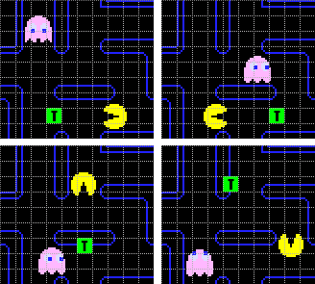
Exemplo – Pac-Man
Comportamento de Caçar:
Movimenta-se mirando na posição 4 tiles a frente do Pac-Man.
Caçar
tempo_dispersar >= 5 (sec)
tempo_caçar >= 20 (sec)
tempo_player_ energia >= 10 (sec)
player_pegou_ energia == true

Slide 11
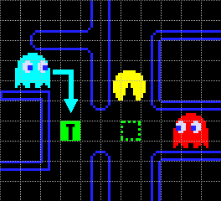
Exemplo – Pac-Man
Comportamento de Caçar:
Movimenta-se mirando em uma posição que combina a posição/direção do Pac-Man e do Blinky.
Caçar
tempo_dispersar >= 5 (sec)
tempo_caçar >= 20 (sec)
tempo_player_ energia >= 10 (sec)
player_pegou_ energia == true

Slide 12
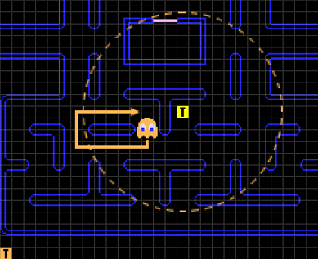
Exemplo – Pac-Man
Comportamento de Caçar:
Quando está longe do Pac-Man, movimenta-se em direção ao Pac-Man. Quando está perto, movimenta-se em direção ao canto da tela.
Caçar
tempo_dispersar >= 5 (sec)
tempo_caçar >= 20 (sec)
tempo_player_ energia >= 10 (sec)
player_pegou_ energia == true

Slide 13
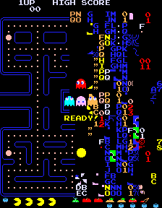
Exemplo – Pac-Man
Fim de jogo?
Teoricamente Pac-Man foi projetado para não ter fim, mas… no level 256…

Slide 14
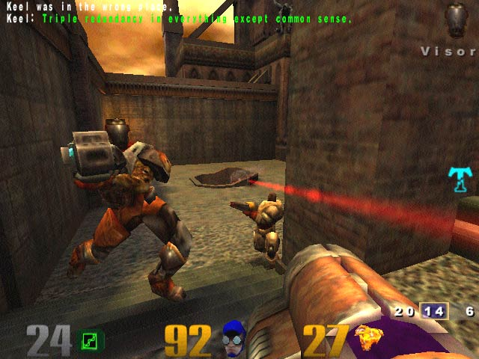
Exemplo – Quake
Os NPCs do jogo Quake também são implementados via FSM.
Estados/Comportamentos:
Procurar Armadura (FindArmor)
Procurar Kit Medico (FindHelth)
Correr (RunAway)
Atacar (Attack)
Perseguir (Chase)
...
Até mesmo as armas são implementadas como uma mini FSM.
Mover (Move)
Tocar Objeto (TouchOject)
Morrer/Explodir (Die)

Slide 15
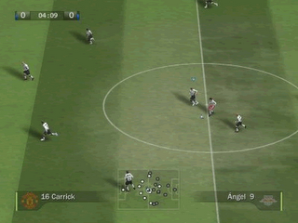
Exemplo – FIFA20XX
O comportamento dos jogadores é definido através de FSMs.
Estados/Comportamentos:
Driblar (Dribble)
Correr Atrás da Bola (ChaseBall)
Marcar Jogador (MarkPlayer)
...
Os times também usam FSMs para definir comportamentos em grupo.
Defender (Defend)
Atacar (Attack)
...

Slide 16
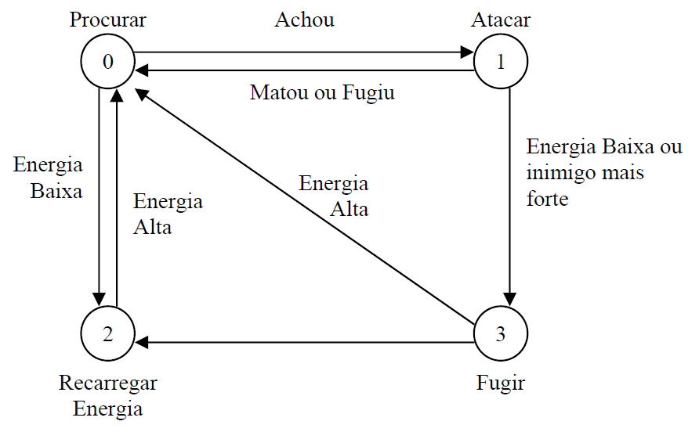
Máquina de Estados

Slide 17
Implementação
void run(int *state){
switch(*state){
case 0: //procurar inimigo
procurar();
if(encontrou_inimigo)
*state = 1;
break;
case 1: //atacar inimigo
atacar();
if (morto){
morrer();
*state = -1;
}
if (matou){
*state = 0;
}
if(energia < 50 || inimigo_forte)
*state = 3;
break;
case 2: //recarregar energia
recarregar();
if(energia > 90)
*state = 0;
break;
case 3: //fugir
fugir();
if(!encontrou_inimigo){
if(energia < 50)
*state = 2;
else
*state = 0;
}
break;
}
}

Slide 18
Vantagens
Elas são rápidas e simples de implementar – existem várias formas de implementar e todas são muito simples.
Gastam pouco processamento.
São fáceis de depurar – quando o numero de estados é pequeno.
São intuitivas – qualquer pessoa consegue entender o seu significado apenas olhando para a sua representação visual. Isso facilita o trabalho do game designer, que muitas vezes não tem conhecimento de linguagens de programação.
São flexíveis – podem ser facilmente ajustada pelo programador para prover comportamentos requeridos pelo game designer.

Slide 19
Problemas
Á medida que a complexidade do comportamento dos agentes aumenta, as FSMs tendem a crescer de forma descontrolada.
As FSMs se tornam terrivelmente complexas quanto levam em consideração ações muito básicas necessárias a um agente.
A representação visual torna-se intratável.
Comportamentos complexos são necessários em jogos modernos.

Slide 20
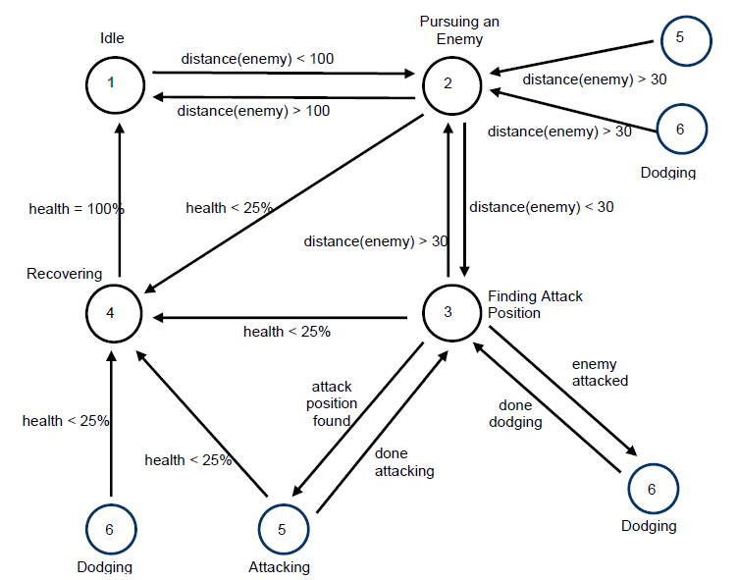
FSM um Pouco Mais Complexa…

Slide 21
Máquina de Estados Finita Hierárquica
É possível organizar uma FSM usando máquinas de estados finitas hierárquicas (HFSM).
Níveis mais altos lidam com ações mais genéricas, enquanto níveis mais baixos lidam com ações mais específicas.
Cada estado pode ser uma nova FSM.
Infelizmente, a hierarquia não reduz o número de estados. Ela pode somente pode reduzir significativamente o número de transições e tornar a FSM mais intuitiva e simples de compreender.

Slide 22
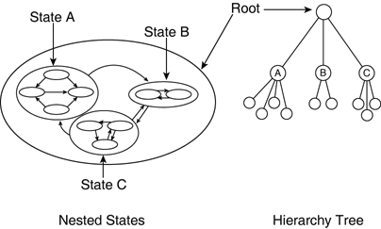
Máquina de Estados Finita Hierárquica

Slide 23
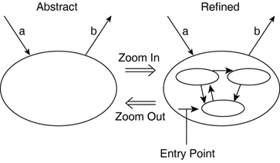
Máquina de Estados Finita Hierárquica

Slide 24
Leitura Complementar
Millington, I.; Funge, J.: Artificial Intelligence for Games, 2nd Ed., Morgan Kaufmann, 2009.

